Slide 1
«Խոսենք տիկնիկների միջոցով»-2 սեմինար-ներկայացման պռեզենտացիա
Թեմա՝
Առողջ միջավայրում ապրելու մարդու իրավունքը
Օգտաագործված գրականոություն՝ Օրհուսի կոնվենցիա, ՀՀ Սահմանադրություն
Իրականացման վայր՝ ՀՀ Գեղարքունիքի մարզ ք, Ճամբարակ,գյոիղեր ՝Վահան,Թթուջուր,Գետիկ և Մարտունի,Այգուտ,Դպրաբակ և Ձորավանք

Slide 2
Գործողություններ
Մշակվեց սցենարը՝Հ. Թումանյանի «Անխելք մարդը»հեքիաթի հենքի վրա :
Պատրաստվեց վեց տիկնիկներ:
Ընտրվեց 6-15տարեկան աշակերտներից 6 երգիչ, տիկնիկավար –դերասաններ:
Բեմաադրվեց «Անխելք տղան»մյուզիքլային տիկնիկային սեմինար-ներկայացումը:
Դրվեց ներկայացումները Ճամբարակի, Վահանի,Թթուջրի,Գետիկ և մարտունի , Այգուտ, Դպրաբակ և Ձորավանք գյուղերի աշակերտների համար:

Slide 3
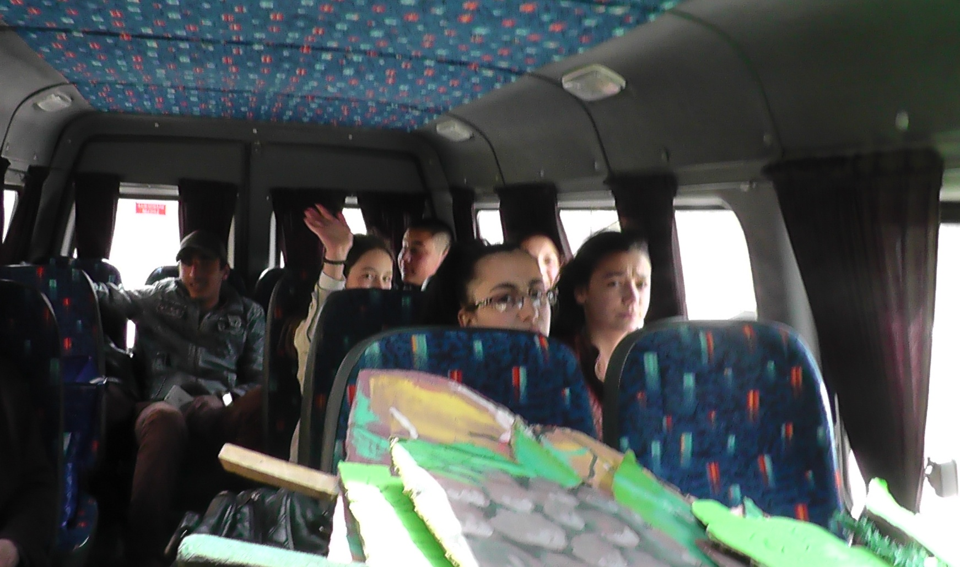
Ներկայացումների մեկնարկ

Slide 4
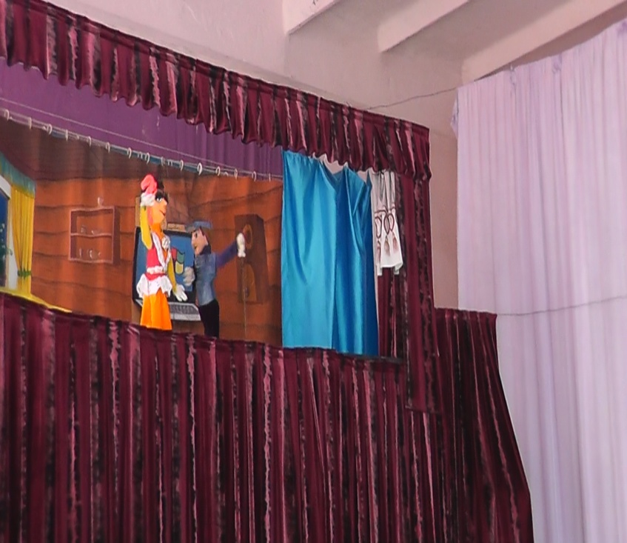
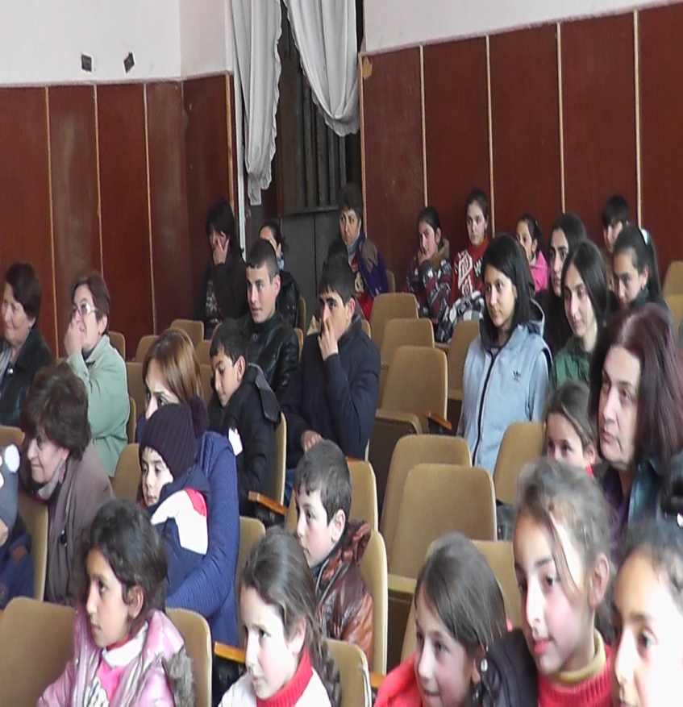
Ճամբարակի թիվ 4 դպրոց
Մացնակցեցին 41 աշակերտ
11 մանկավարժ

Slide 5
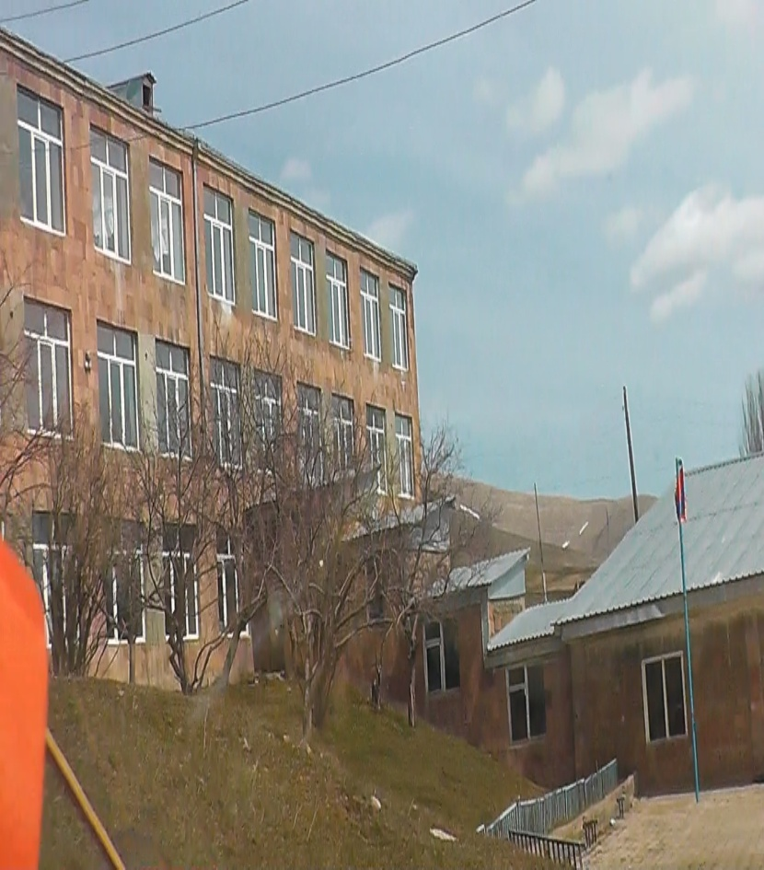
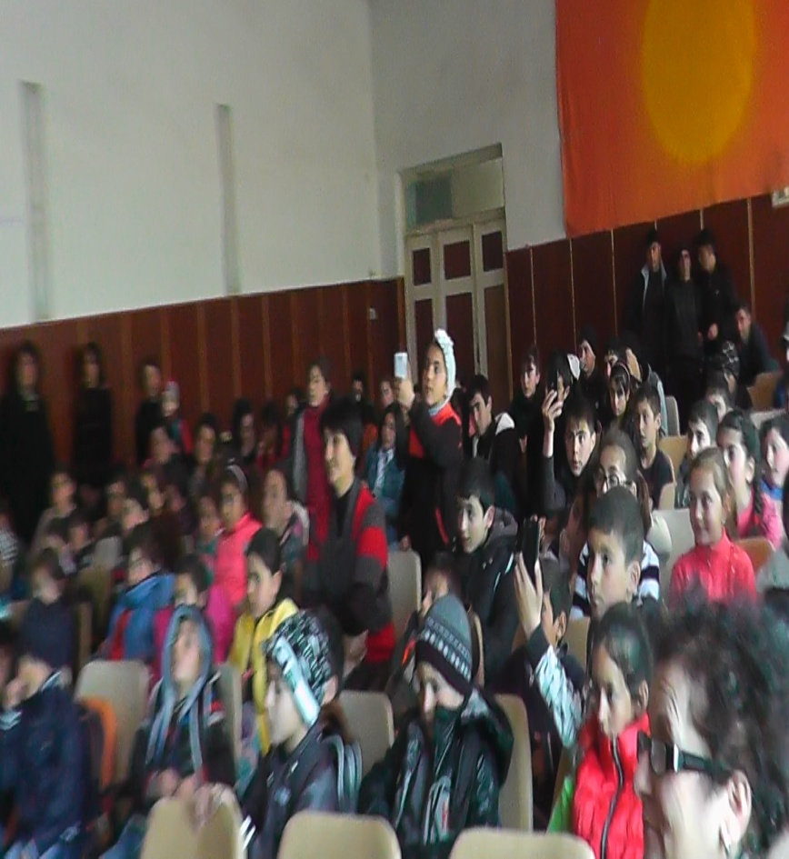
Վահանի միջ. դպրոց
Մասնակցեցին 114 աշակերտներ
8 մանկավարժներ

Slide 6
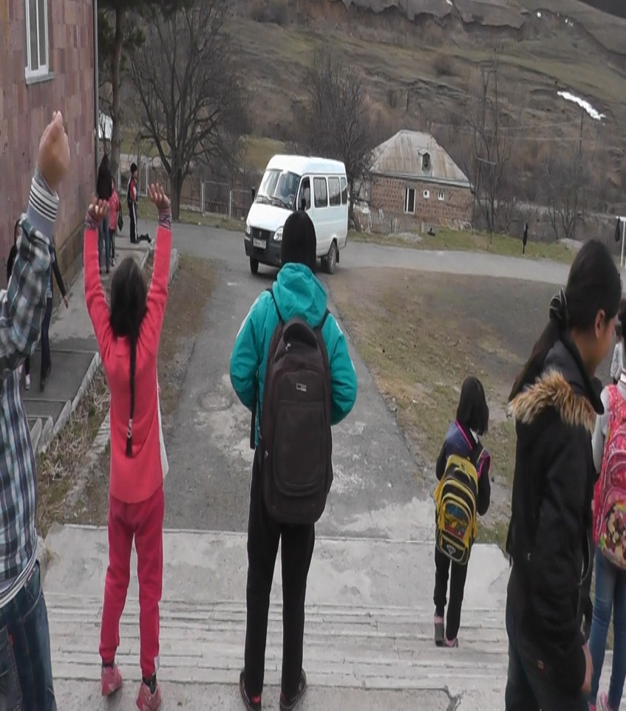
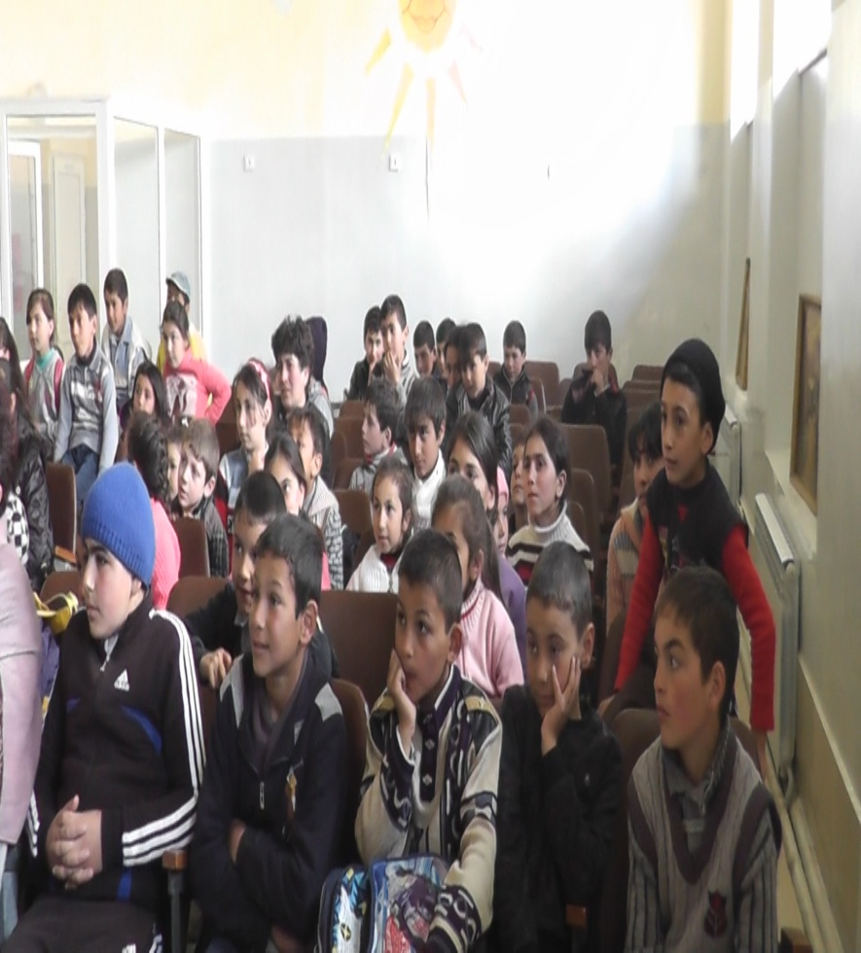
Թթուջրի միջ. դպրոց
Մասնակցեցին 114 աշակերտ
8մանկավարժ

Slide 7
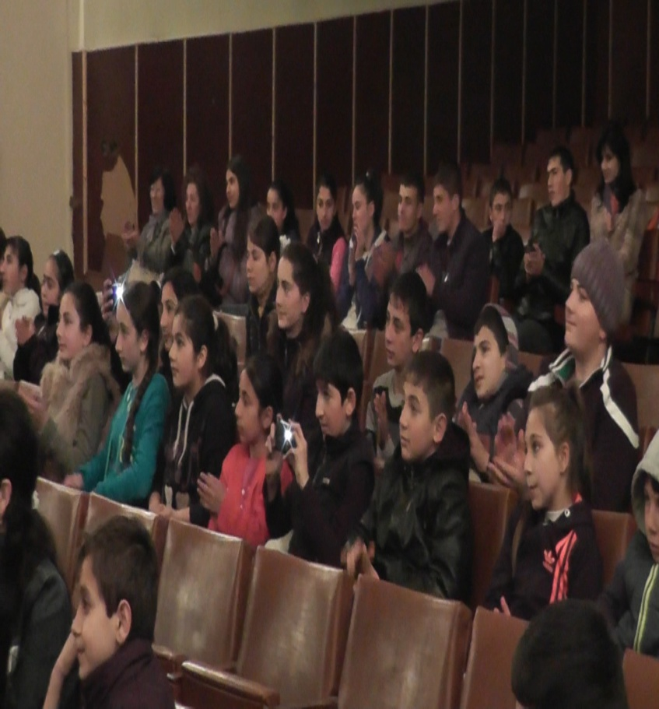
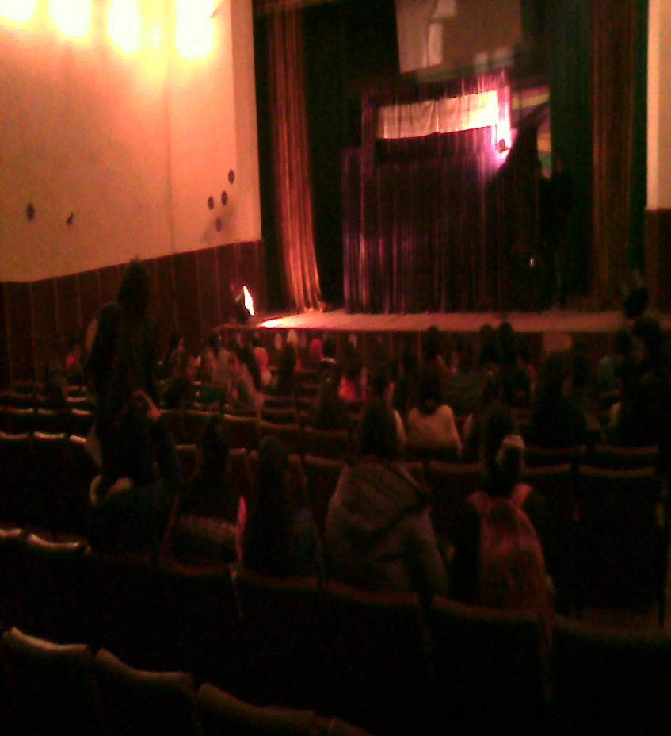
Գետիկ և մարտունի միջ. դպրոց
Մասնակցեցին 95աշակերտ
18 մանկավարժ

Slide 8
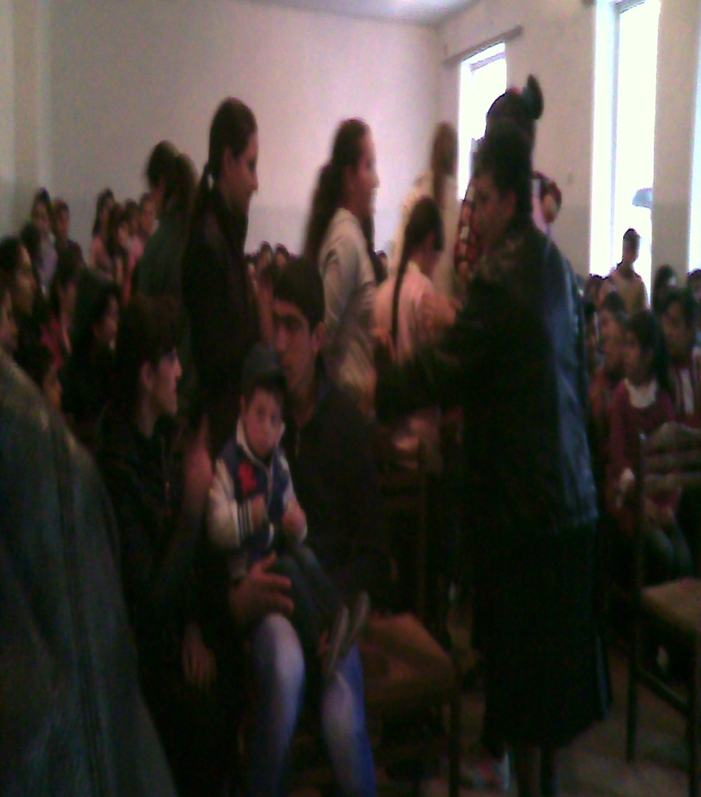
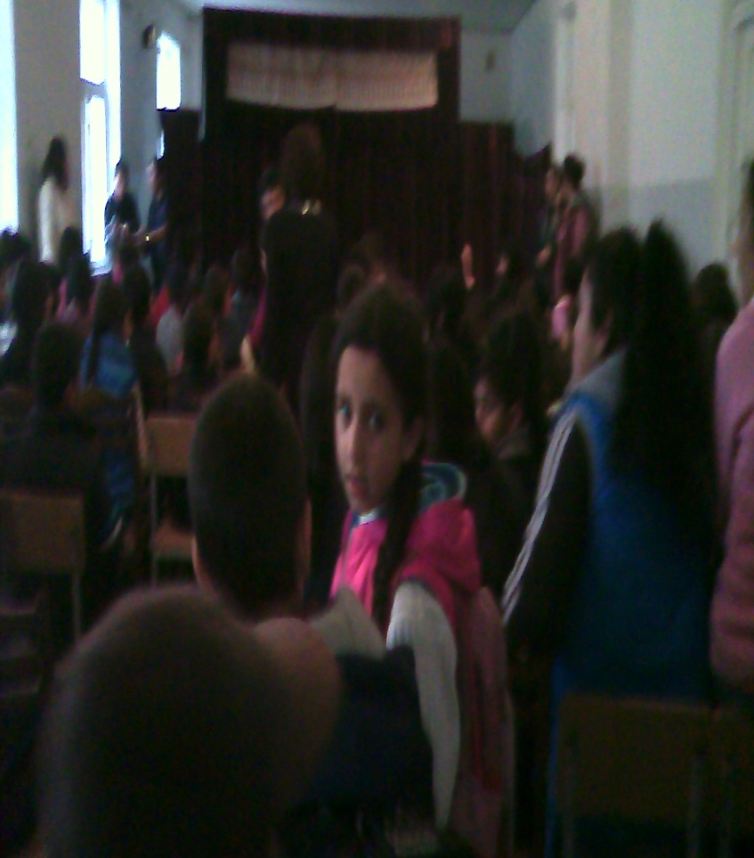
Այգուտի միջ. դպրոց
Մասնակցեցին 129 աշակերտ
17մանկավարժ

Slide 9
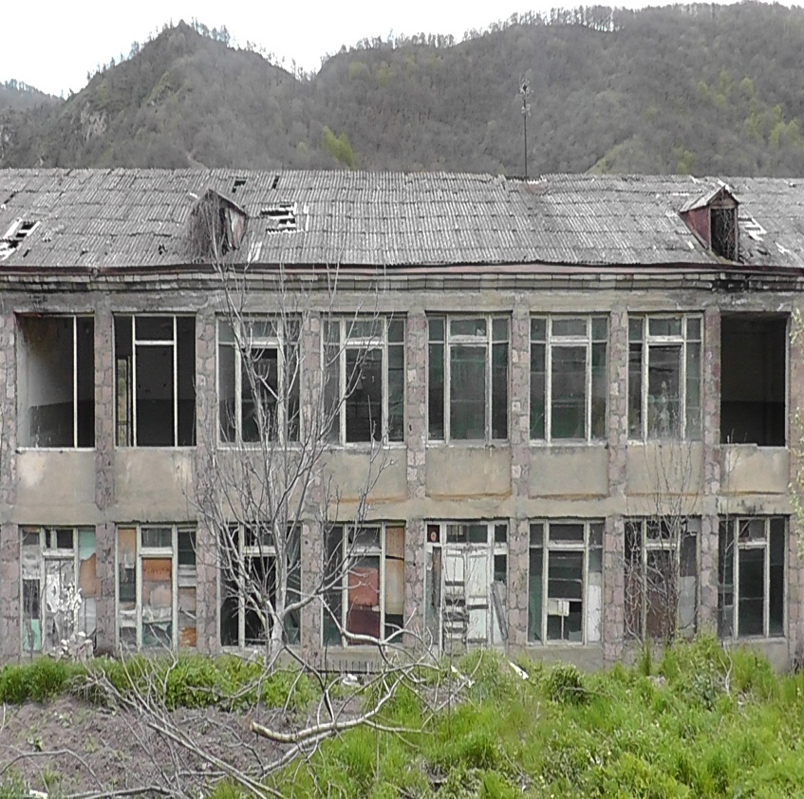
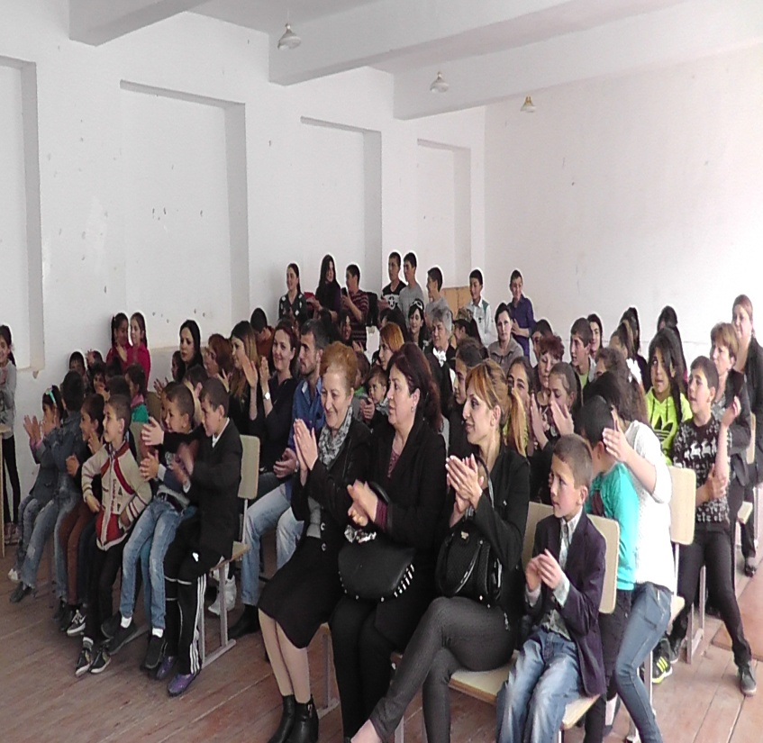
Դպրաբակի միջ. դպրոց
Մասնակցեցին 89 աշակերտ
27 մանկավարժ

Slide 10
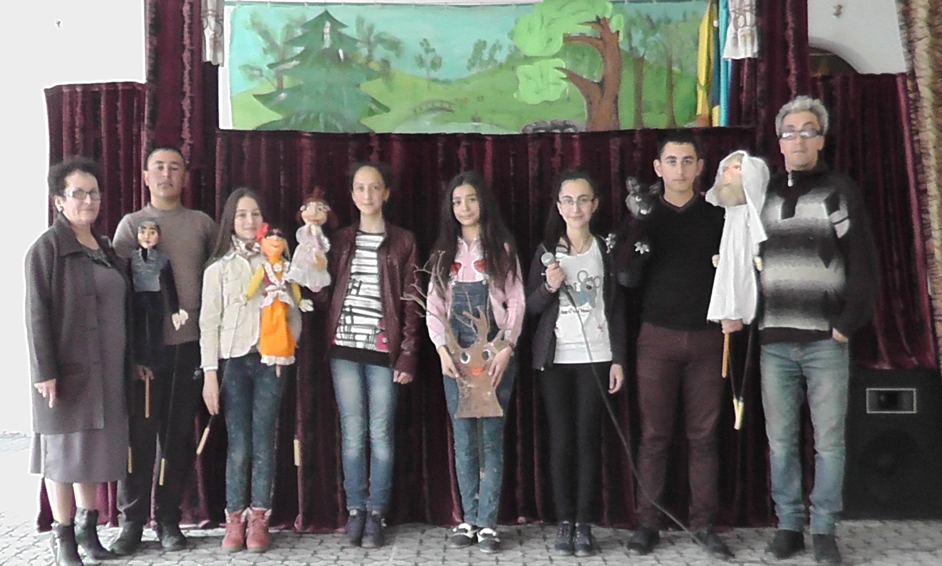
<<ԱՐԵԳ>>ՄՅՈՒԶԻՔԼԱՅԻՆ տիկնիկաՅԻՆ ԹԱՏՐՈՆ

